Slide 1
Planification de maintenances des aéronefs militaires
F. Peschiera
A. Haït
O. Battaïa

Slide 2
Introduction

Slide 3
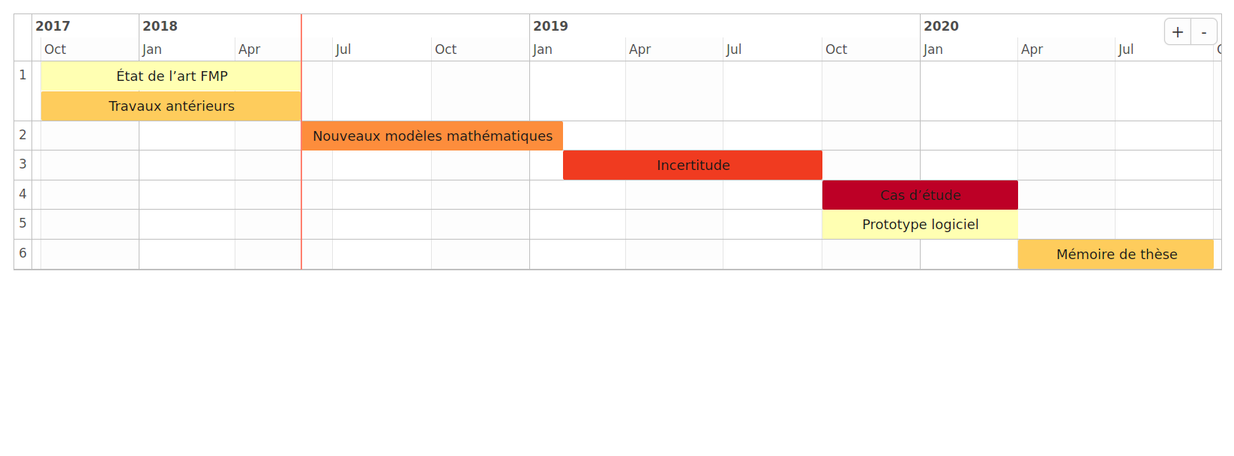
Agenda
Planification de maintenances des aéronefs militaires
06/06/2018

Slide 4
Définition du problème

Slide 5
Affecter
Définition du problème
Une flotte hétérogène d’avions :
Butées calendaires
Butées horaires
Fonctionnalités
les avions aux missions
Un ensemble de missions à réaliser
Dates de début et fin
Nombre d’avions par mois
Nombre d’heures par avion et par mois
Fonctionnalités requises
Planification de maintenances des aéronefs militaires
06/06/2018

Slide 6
Planifier
Définition du problème
Chaque maintenance suit les règles suivantes
La durée est de 6 mois consécutifs
Le nombre maximal d’heures de vol entre deux maintenances est 1000h
Le nombre maximal de mois entre deux maintenances est 60 mois
les opérations de maintenance
Les états possibles d’un aéronef :
En mission
En maintenance
En stockage
Disponible
Planification de maintenances des aéronefs militaires
06/06/2018

Slide 7
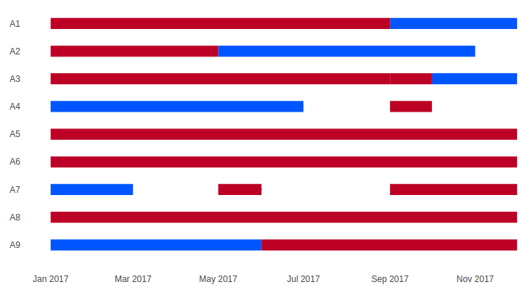
Optimisation
Définition du problème
Objectifs
Maximiser la disponibilité
Minimiser le coût (en réduisant le nombre de maintenances)
Modèle mathématique
Contraintes
RQ001: heures de missions
RQ002: aéronefs affectés
RQ003: besoins de maintenance
RQ004: durée de maintenance
RQ005: disponibilité
RQ006: capacité de maintenance
RQ007: état final
RQ008: stockage
Planification de maintenances des aéronefs militaires
06/06/2018

Slide 8
Etat de l’art

Slide 9
FMP
Etat de l’art
Littérature scientifique :
Minimisation du nombre maximal de maintenances, affectations quotidiennes (États-Unis, Cho 2011)
Maximisation de la disponibilité, affectations mensuelles (Grèce, Kozanidis 2008)
Minimisation du nombre maximal de maintenances, affectations mensuelles (Pays-Bas. Verhoeff et al. 2015)
Flight and Maintenance Planning problem.
Conclusions sur les articles antérieurs :
flottes homogènes
contraintes différentes / objectifs différents
demande cumulée, pas d’affectation aux missions
Planification de maintenances des aéronefs militaires
06/06/2018

Slide 10
Modèle mathématique

Slide 11

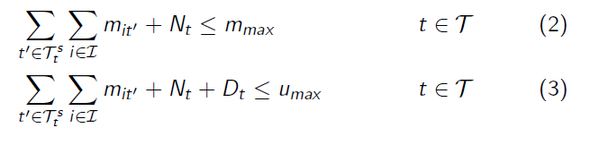
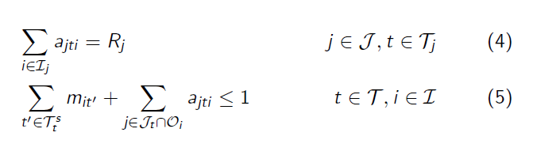
Modèle mathématique
Minimiser le nombre maximal de maintenances et le nombre maximal d’aéronefs indisponibles.
Planification de maintenances des aéronefs militaires
06/06/2018

Slide 12
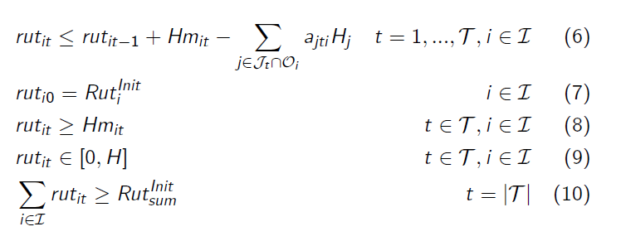
Modèle mathématique
Calcul des heures de vol restantes pour chaque avion :
Planification de maintenances des aéronefs militaires
06/06/2018

Slide 13
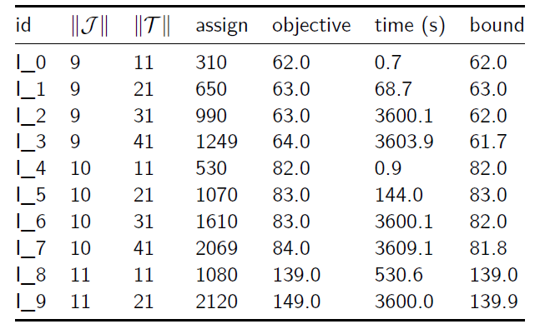
Premiers résultats
Planification de maintenances des aéronefs militaires
06/06/2018

Slide 14
Perspectives

Slide 15
Perspectives
L’amélioration du modèle mathématique: casser les symétries, reformuler les objectifs
Solutions techniques alternatives: essayer d’autres méthodes de résolution
Continuer le dialogue avec les utilisateurs: ajouter de nouvelles contraintes, valider les résultats
Planification de maintenances des aéronefs militaires
06/06/2018

Slide 16
Références

Slide 17
Références
Cho, P. 2011. “Optimal Scheduling of Fighter AircraftMaintenance.” PhD thesis, Massachusetts Institute of Technology.
Kozanidis, G. 2008. “A Multiobjective Model for Maximizing Fleet Availability under the Presence of Flight and Maintenance Requirements.” Journal of Advanced Transportation 43 (2): 155–82.
Verhoeff, M., W. J C Verhagen, and R. Curran. 2015. “Maximizing operational readiness in military aviation by optimizing flight and maintenance planning.” Transportation Research Procedia 10 (July). Elsevier B.V.: 941–50.
Planification de maintenances des aéronefs militaires
06/06/2018

